Slide 1
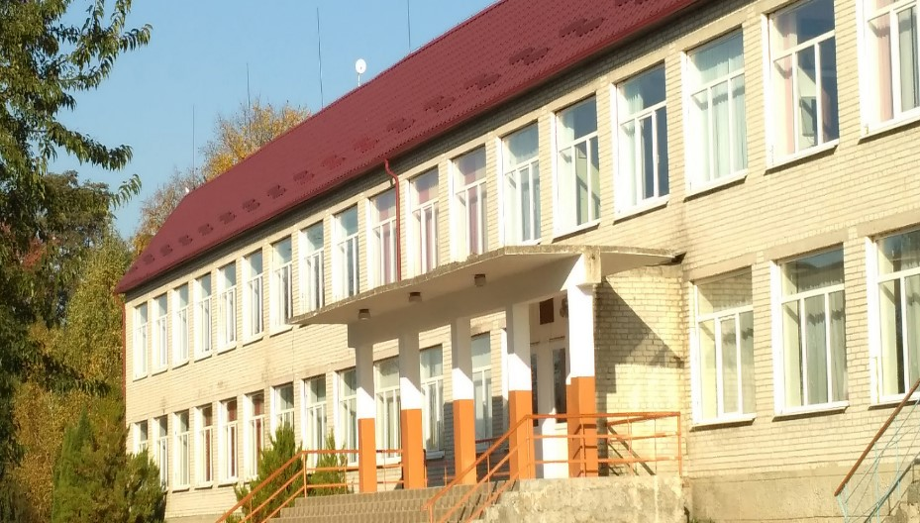
Осівський навчально – виховний комплекс

Slide 2
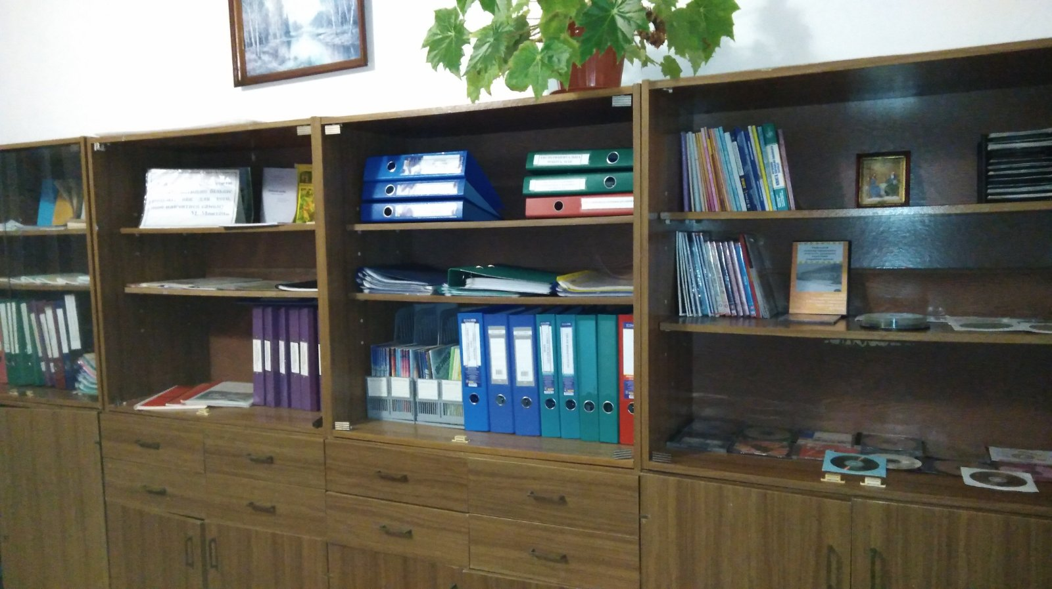
Методичний кабінет

Slide 3
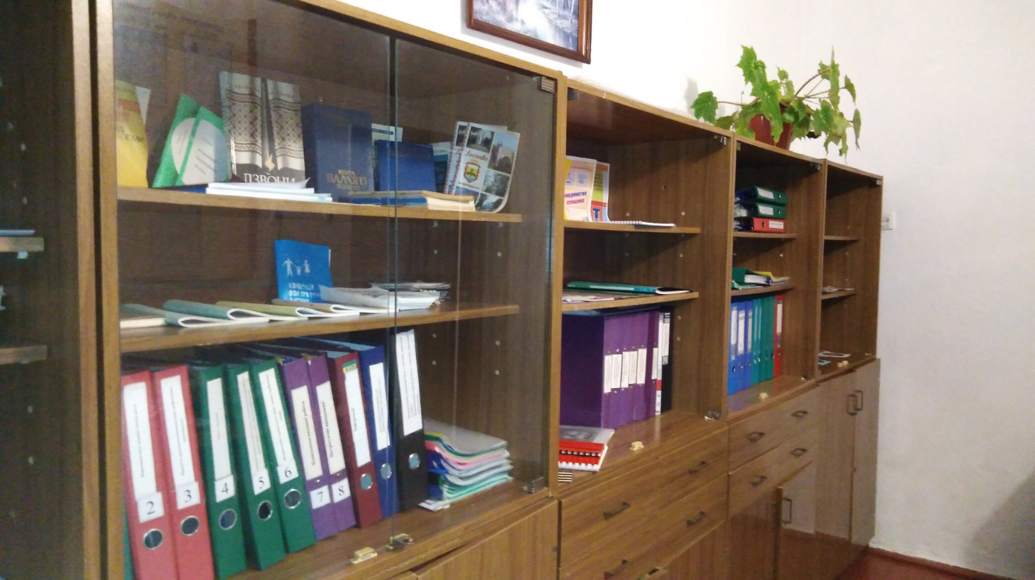

Slide 4
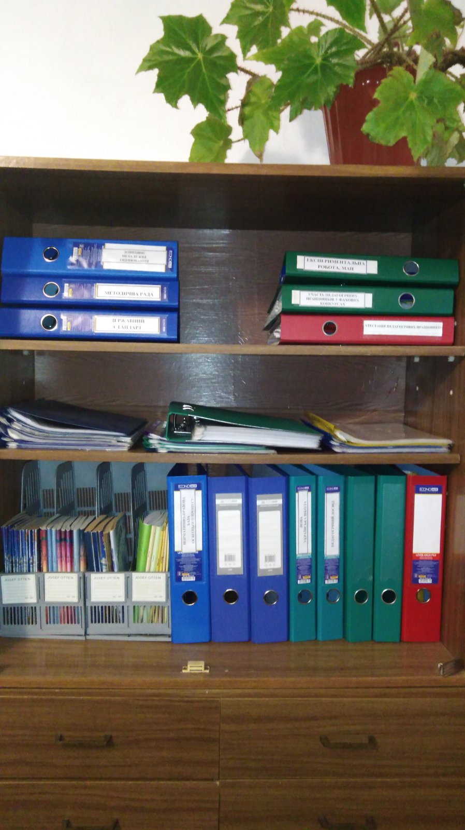
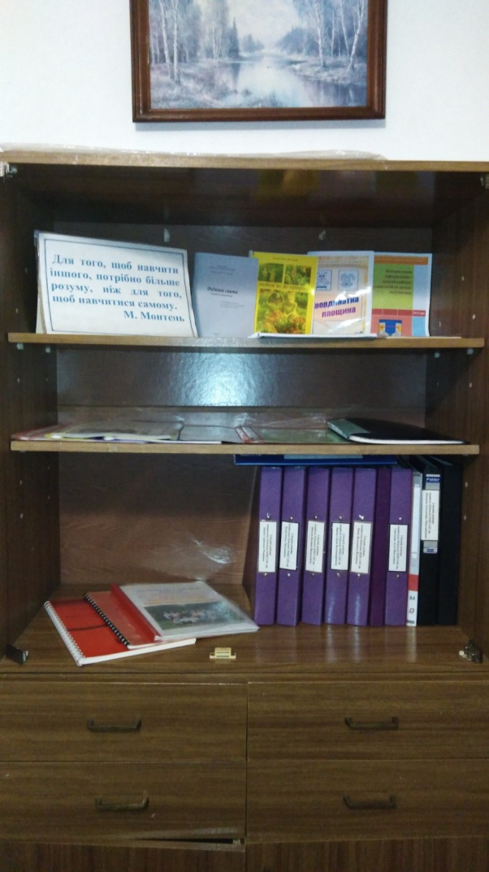
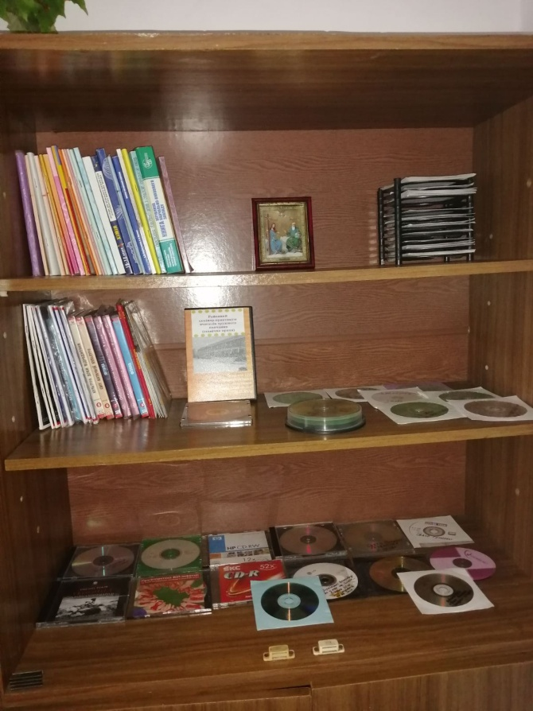
Немає людей, більш допитливих,
невагомих, більш одержимих думками
про творчість, як учителі.
В. Сухомлинський

Slide 5
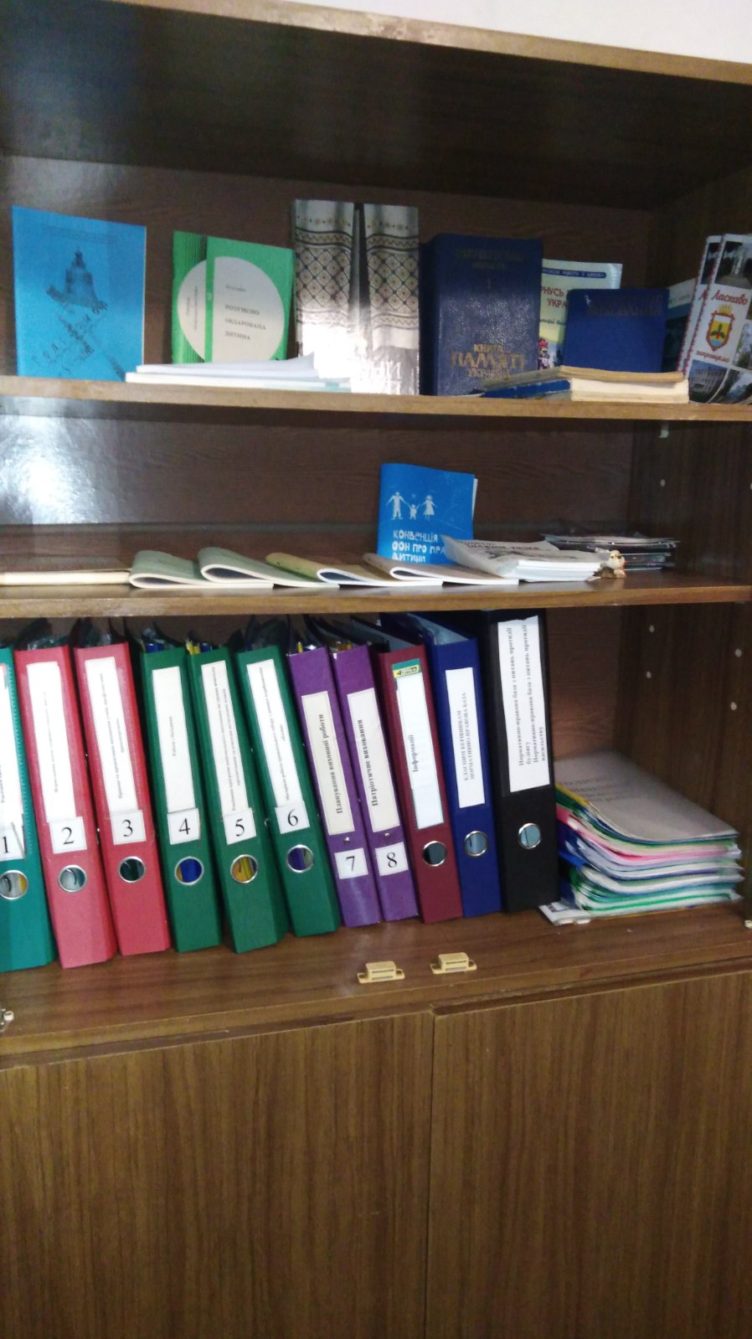
“Школа – не комора знань, а світоч розуму.
Усі діти не можуть мати однакові здібності.
І найважливіше завдання школи –виховання здібностей”
В.Сухомлинський

Slide 6
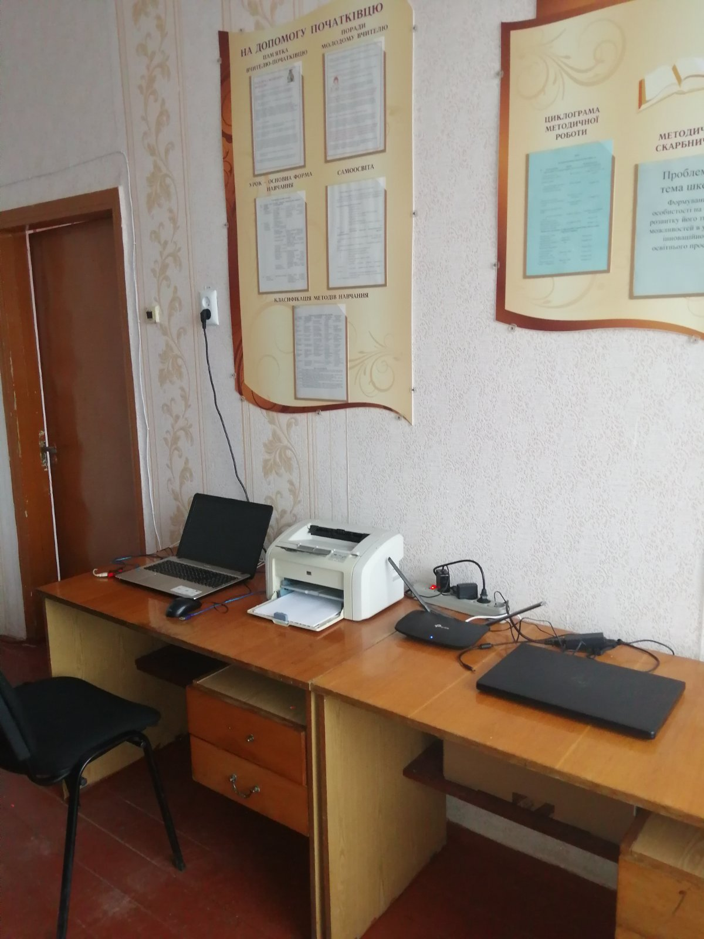
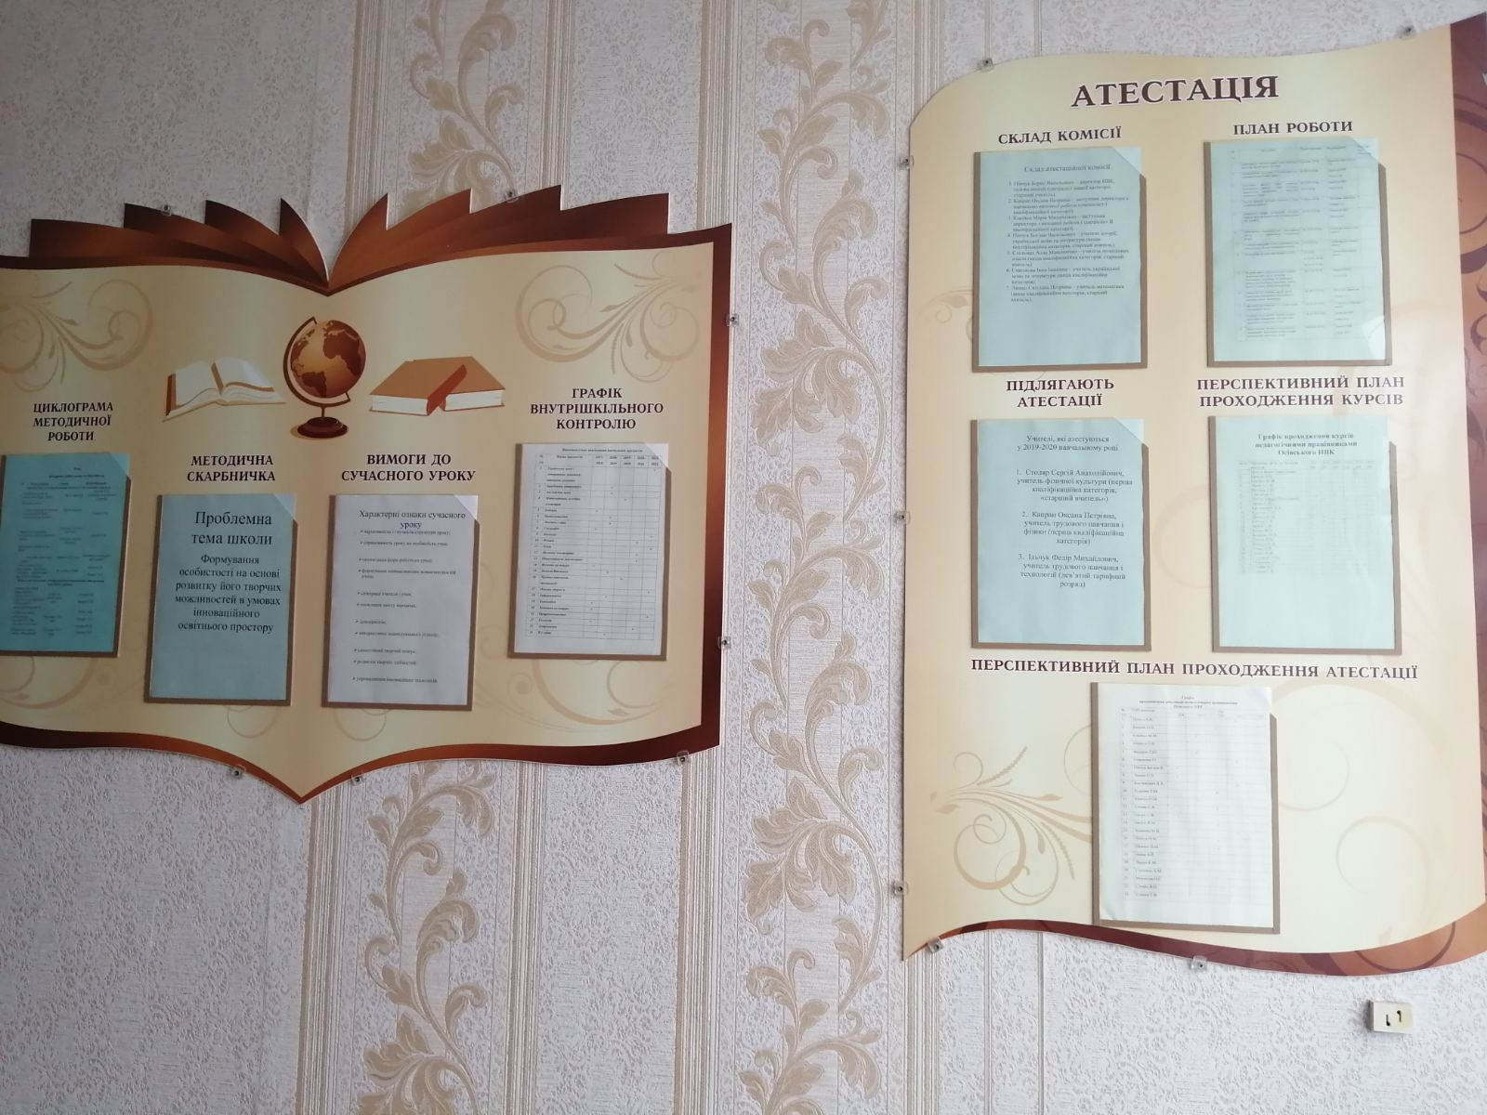
Хто володіє інформацією, той володіє світом…

